Slide 1
词向量的训练以及使用
王老师
2020/06/13

Slide 2
目录
文本表示的方法
词向量的训练
使用Glove
使用BERT句子向量

Slide 3
目录
文本表示的方法
词向量的训练
使用Glove
使用BERT句子向量

Slide 4
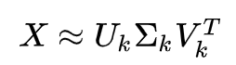
文本表示的方法
基于one-hot、tf-idf 的bag-of-words；
主题模型：LSA（SVD）、pLSA、LDA；
基于词向量的固定表征：word2vec、fastText、glove
基于词向量的动态表征：elmo、GPT、bert

Slide 5
各种词向量的特点
One-hot
维度灾难、语义鸿沟
矩阵分解 (LSA)
利用全局语料特征，但SVD求解计算复杂度大；
分布式表示 (distributed representation)
基于分布式假设 -- 相同上下文语境的词有似含义
基于NNLM/RNNLM的词向量：词向量为副产物，存在效率不高等问题；
word2vec、fastText：优化效率高，但是基于局部语料；
glove：基于全局预料，结合了LSA和word2vec的优点；
elmo、GPT、bert：动态特征，可以解决一词多义的问题。

Slide 6
目录
文本表示的方法
词向量的训练
使用Glove
使用BERT句子向量

Slide 7
word2vec
1. word2vec的两种模型
CBOW
Skip-gram
CBOW模型根据中心词W(t)周围的词来预测中心词
Skip-gram模型则根据中心词W(t)来预测周围词

Slide 8
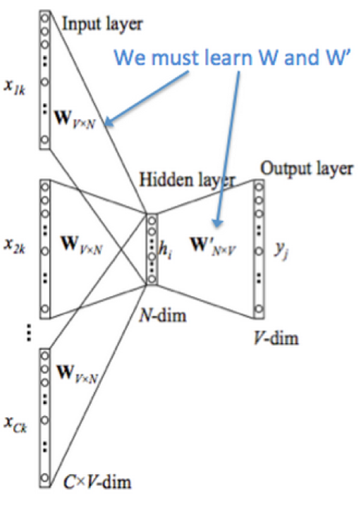
wor2vec是如何工作的
输入层：上下文单词的onehot.
所有onehot分别乘以共享的输入权重矩阵W.
所得的向量相加求平均作为隐层向量, size为1*N.
乘以输出权重矩阵W’
得到向量 {1*V} 激活函数处理得到V-dim概率分布，概率最大的index所指示的单词为预测出的中间词（target word）
与true label的onehot做比较，误差越小越好

Slide 9
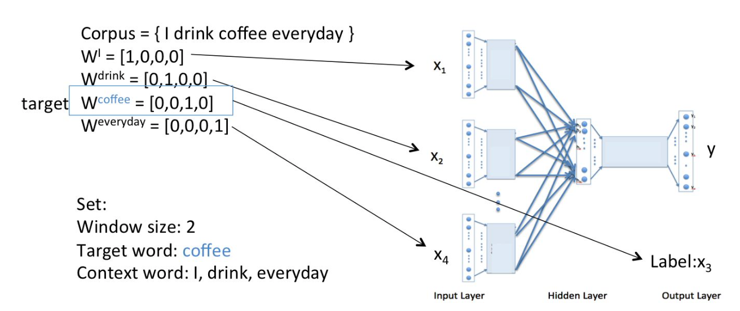
CBOW模型流程举例

Slide 10
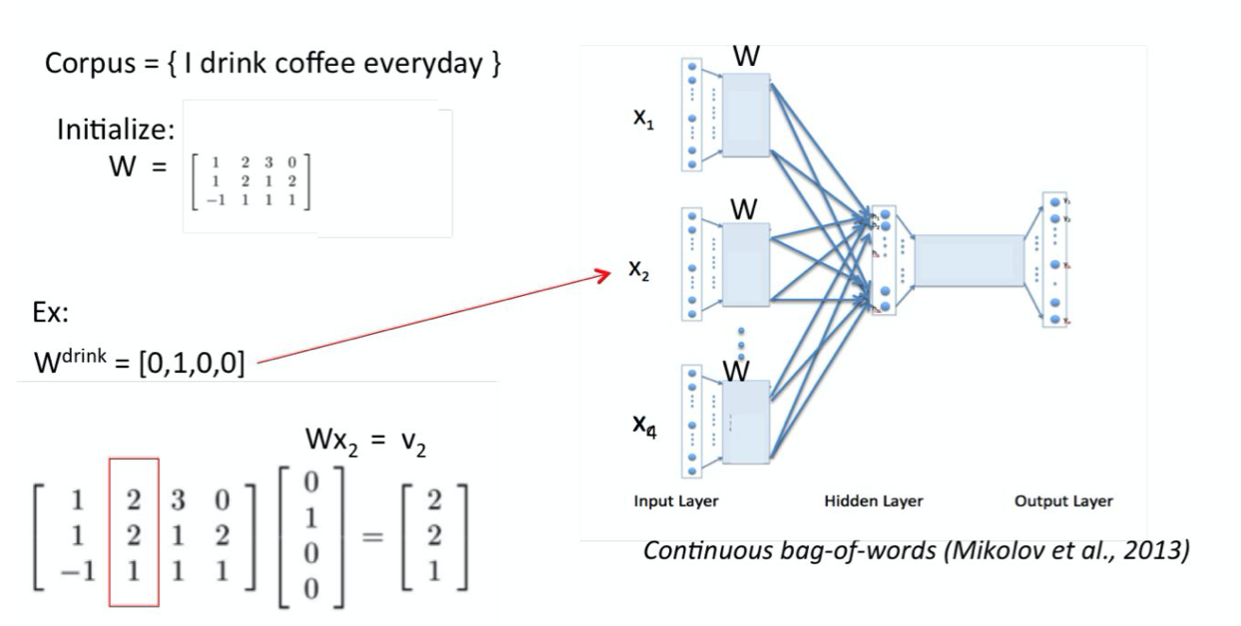
CBOW模型流程举例

Slide 11
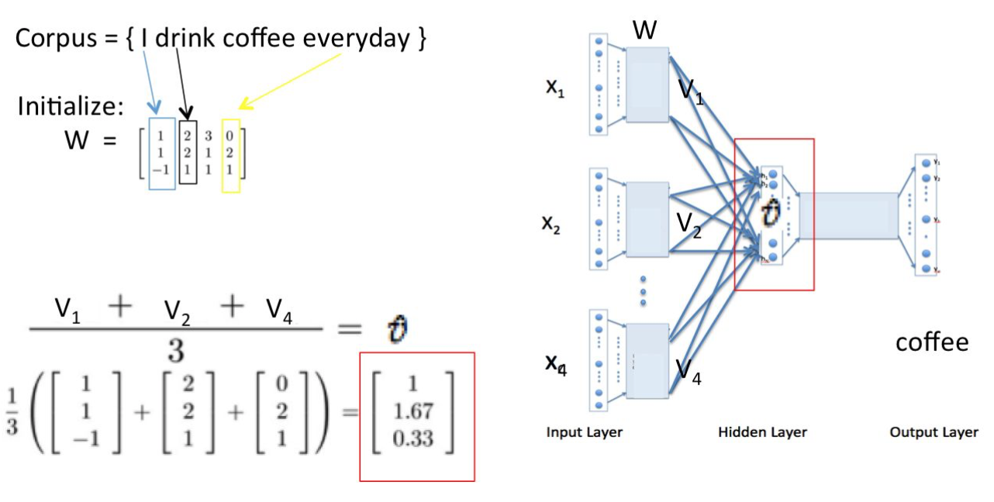
CBOW模型流程举例

Slide 12
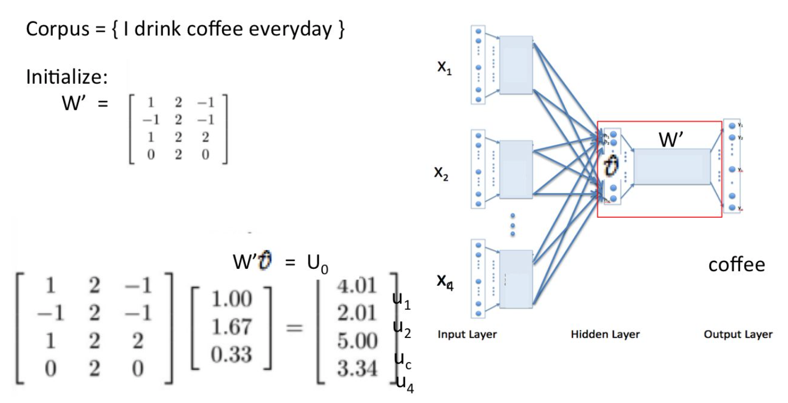
CBOW模型流程举例

Slide 13
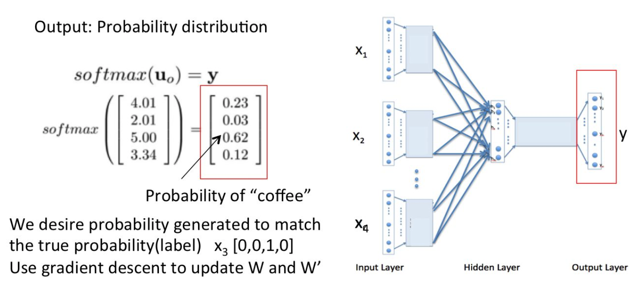
CBOW模型流程举例

Slide 14
目录
文本表示的方法
词向量的训练
使用Glove
使用BERT句子向量

Slide 15
Glove的使用
官方glove： https://github.com/stanfordnlp/GloVe，C实现
Python 实现： https://github.com/maciejkula/glove-python
.安装
pip install glove_python

Slide 16
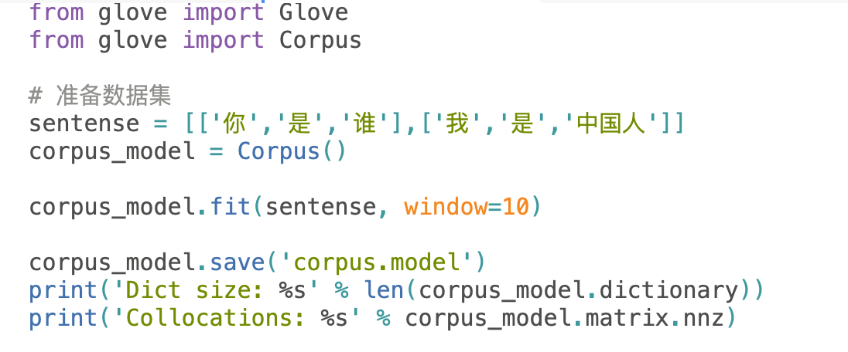
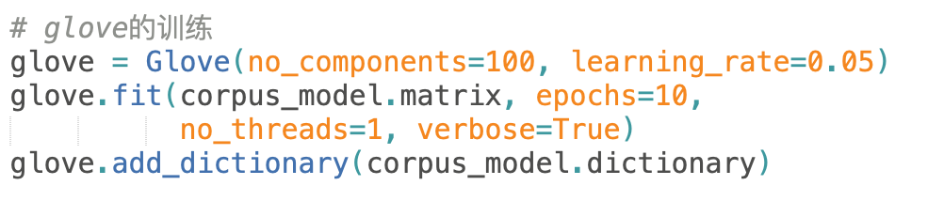
Glove 使用 demo

Slide 17
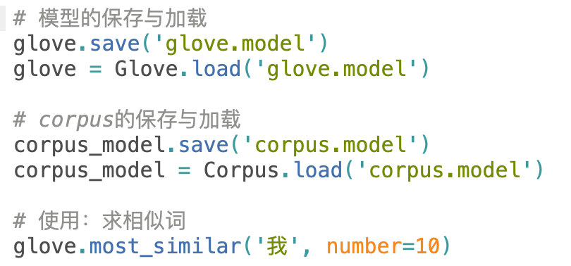
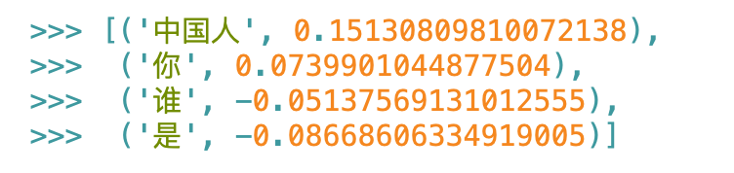
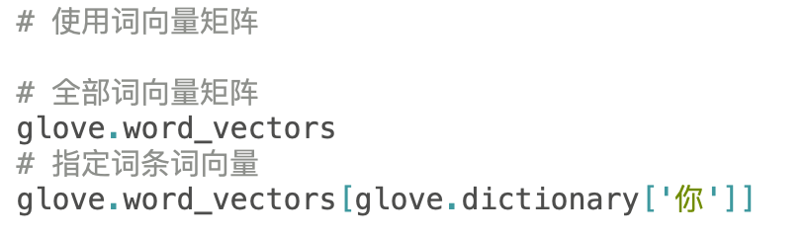
Glove 使用 demo

Slide 18
目录
文本表示的方法
词向量的训练
使用Glove
使用BERT句子向量

Slide 19
ELMo、GPT、BERT
特征提取器：elmo采用LSTM进行提取，GPT和bert则采用Transformer进行提取。很多任务表明Transformer特征提取能力强于LSTM，elmo采用1层静态向量+2层LSTM，多层提取能力有限，而GPT和bert中的Transformer可采用多层，并行计算能力强
单/双向语言模型：
GPT采用单向语言模型，ELMo和BERT采用双向语言模型
GPT和BERT都采用Transformer，Transformer是Encoder-Decoder结构，GPT的单向语言模型采用Decoder结构，Decoder的部分见到的都是不完整的句子；BERT的双向语言模型则采用Encoder部分，能够看到完整句子

Slide 20
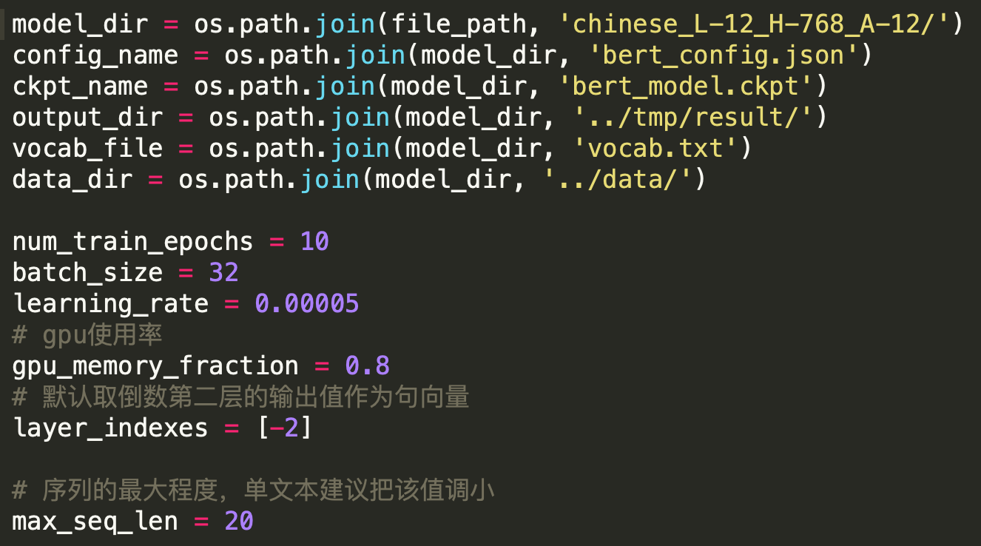
使用BERT生成句子向量

Slide 21
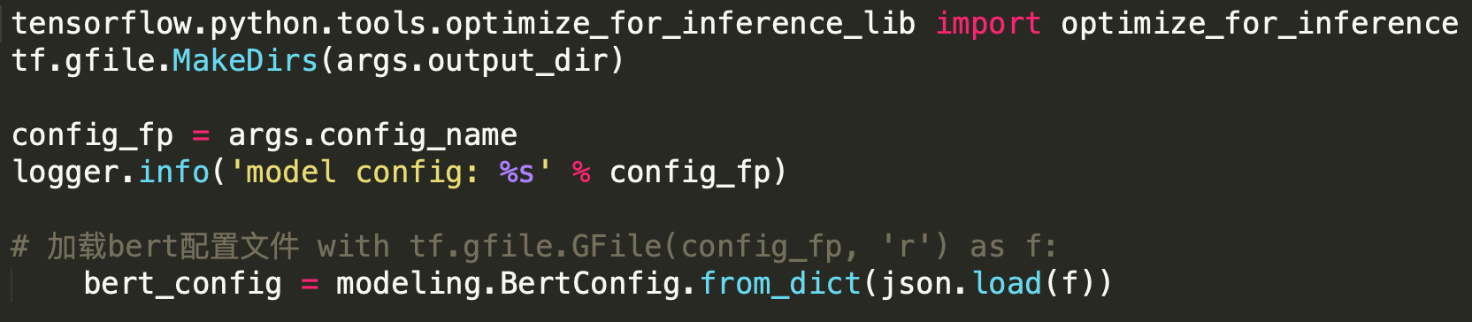
使用BERT生成句子向量

Slide 22
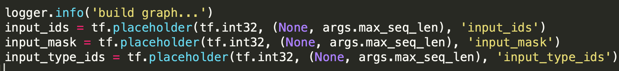
使用BERT生成句子向量

Slide 23
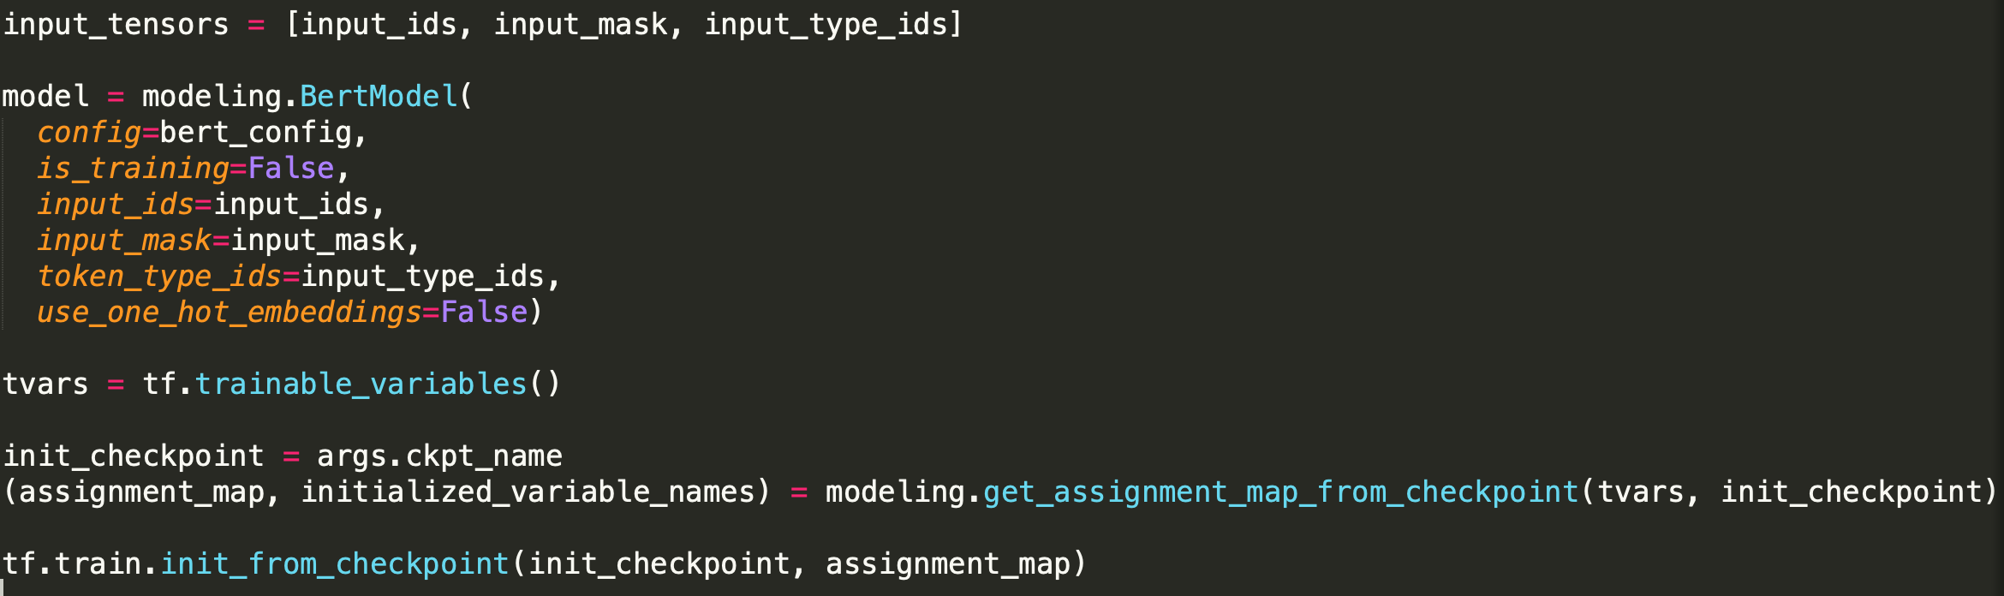
使用BERT生成句子向量

Slide 24
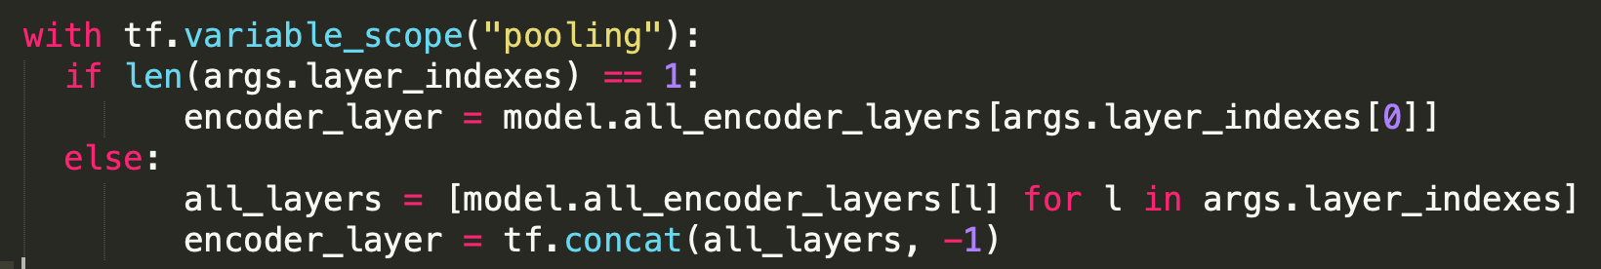
使用BERT生成句子向量

Slide 25
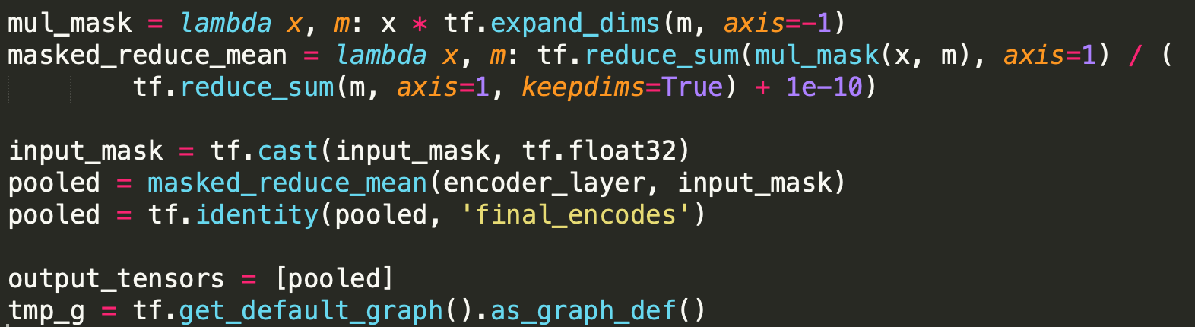
使用BERT生成句子向量

Slide 26
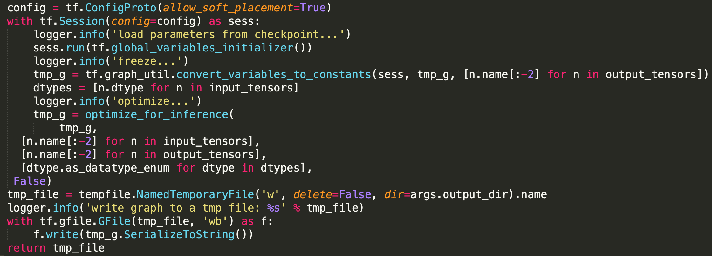
使用BERT生成句子向量

Slide 27
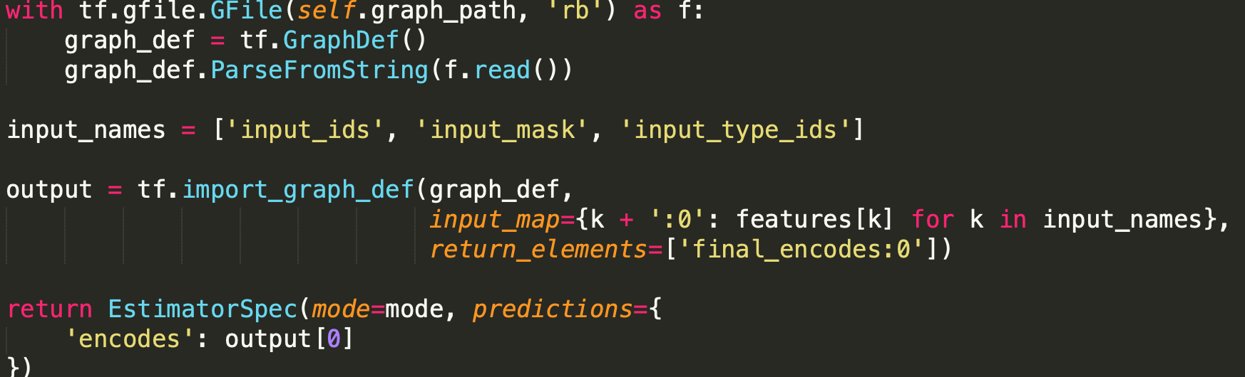
使用BERT生成句子向量

Slide 28
参考资料
BERT源码阅读
http://fancyerii.github.io/2019/03/09/bert-codes/
BERT源代码
https://github.com/google-research/bert

